Slide 1

TIẾNG VIỆT

Slide 2

PHẦN 1: CÁC BÀI TĐ CHỦ ĐIỂM 5:
VÌ HẠNH PHÚC CON NGƯỜI

Slide 3

ÔN TẬP CÁC BÀI TĐ CHỦ ĐIỂM 5: VÌ HẠNH PHÚC CON NGƯỜI
Tên bài | Tác giả | Nội dung chính
Chuỗi ngọc lam
Phun – tơn O – xlơ
Ca ngợi ba nhân vật trong truyện là những con người có tấm lòng nhân hậu, biết quan tâm và đem lại niềm vui cho người khác.
Hạt gạo làng ta
Trần Đăng Khoa
Hạt gạo được làm nên từ mồ hôi công sức của cha mẹ của các bạn thiếu nhi, là tấm lòng của hậu phương góp phần vào chiến thắng của tiền tuyến trong thời kì kháng chiến chống Mĩ cứu nước.
Buôn Chư Lênh đón cô giáo
Hà Đình Cẩn
Tình cảm của người Tây Nguyên yêu quý cô giáo, biết trọng văn hóa, mong muốn cho con em của dân tộc mình được học hành, thoát khỏi nghèo nàn, lạc hậu.
Về ngôi nhà đang xây
Đồng Xuân Lan
Hình ảnh đẹp và sống động của ngôi nhà đang xây thể hiện sự đổi mới hàng ngày trên đất nước ta.
Thầy thuốc như mẹ hiền
Trần Phương Hạnh
Ca ngợi tài năng, tấm lòng nhân hậu và nhân cách cao thượng của Hải Thượng Lãn Ông.
Thầy cúng đi bệnh viện
Nguyễn Lăng
Phê phán cách suy nghĩ mê tín dị đoan, giúp mọi người hiểu cúng bái không thể chữa khỏi bệnh, chỉ có khoa học và bệnh viện mới làm được điều đó.

Slide 4
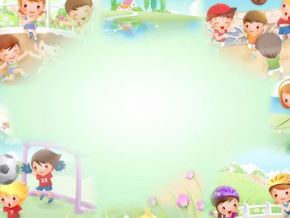
PHẦN 2: ÔN TẬP VỀ CÂU: CÂU GHÉP

Slide 5
PHẦN 2: ÔN TẬP VỀ CÂU - CÂU GHÉP
Hệ thống kiến thức
Luyện tập thực hành

Slide 6
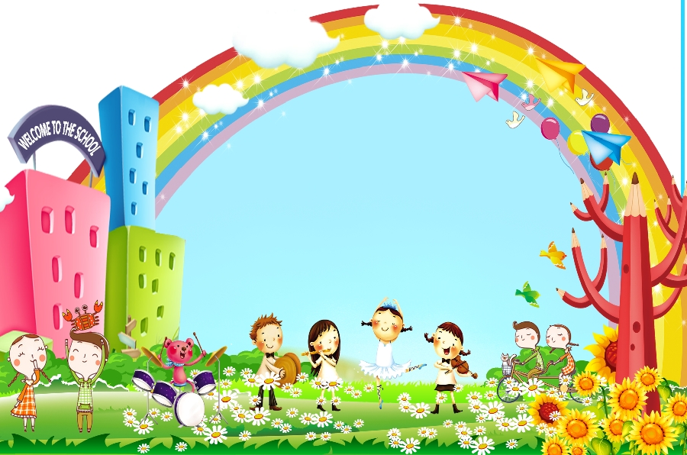
I. Hệ thống kiến thức

Slide 7
Câu đơn bình thường:
Là câu đơn có đầy đủ cả 2 bộ phận chính làm nòng cốt câu.
VD: Em đi học.
CN
VN
Câu đơn
Câu đơn là câu xét về cấu tạo chỉ gồm 1 kết cấu chủ vị.
Câu đơn đặc biệt:
Là câu chỉ có một bộ phận làm nòng cốt, không phân biệt được đó là bộ phận gì.
VD: Ôi chao!
Câu rút gọn:
Là câu không có đầy đủ cả hai bộ phận chính làm nòng cốt câu.
VD: - Bạn ngủ chưa?
- Chưa.

Slide 8

Câu ghép nối bằng một quan hệ từ
Ví dụ:
Em đi học còn bé An ở nhà
Câu ghép có từ nối
Câu ghép
Là câu có hai vế câu trở lên.
Mỗi vế câu thường có cấu tạo giống câu đơn.
Câu ghép
nối bằng cặp
quan hệ từ
Ví dụ:
Vì trời mưa to nên đường trơn.
Câu ghép không có từ nối
(nối trực tiếp)
VD 1: Các bạn nam đá cầu, các bạn nữ nhảy dây.
VD 2: Kia là những mãi nhà đứng sau lũy tre; đây là mái đình cong cong; kia nữa là sân phơi.
VD 3: Cảnh chợ thật nhộn nhịp: mọi người đều vui.

Slide 9
I. Luyện tập thực hành

Slide 10
Bài 1 : Xác định thành phần câu và cho biết câu nào là câu đơn, câu nào là câu ghép. (1) Tôi về đến nhà thì trời đổ mưa rào. (2) Nước rút nhanh, hoa cỏ bừng nở, chim gọi bầy làm tổ, ong tìm hoa làm mật. (3) Vạn vật trút bỏ lớp áo ướt át, vui đón những tia nắng ấm chan hòa. (4) Thần Nắng cũng đem ấm áp đến vùng ngập lũ.
CN
VN
CN
VN
=> Câu ghép
CN
VN
CN
VN
CN
VN
CN
VN
=> Câu ghép
CN
VN
=> Câu đơn
CN
VN
=> Câu đơn

Slide 11
Bài 2 : Thêm vế câu vào chỗ trống để tạo thành câu ghép:
a) Vì trời mưa to………………………………………………………
b) Mặt trời mọc……………………………………………………………
c) …………………………………………, muôn hoa khoe sắc.
d) Trong truyện cổ tích “Cây khế”, ……….……………………..….
………………..còn người anh tham lam, lười biếng.
nên chúng em không tập thể dục được.
, mọi vật như bừng tỉnh.
Mùa xuân đến
người em hiền lành,
tốt bụng,

Slide 12
Bài 3 : Đặt câu ghép có sử dụng các cặp quan hệ từ sau:
Nếu ... thì...
- Mặc dù ... nhưng…
- Tại ... nên...
- Nhờ ... nên...
- Không những ….mà…
Nếu mọi người đều có ý thức thì dịch bệnh sẽ được đẩy lùi.
Mặc dù bài tập khó nhưng em vẫn cố gắng suy nghĩ và làm bài.
Quan hệ Nguyên nhân – Kết quả
Tại thời tiết xấu nên cây cối chậm phát triển.
Quan hệ Nguyên nhân – Kết quả
Nhờ mẹ hướng dẫn nên em đã biết nấu cơm.
Không những bạn Hà chăm chỉ mà bạn ấy còn tốt bụng.

Slide 13
CỦNG CỐ - DẶN DÒ
- Vẽ sơ đồ tư duy về câu.
- Viết một đoạn văn ngắn kể về những việc em đã làm trong thời gian nghỉ ở nhà Phòng chống dịch bệnh Covid – 19 (Trong bài có sử dụng ít nhất 1 câu ghép và gạch chân câu ghép đó)

Slide 14
Phân loại theo cấu tạo
Câu đơn bình thường
VD: Em đi học.
CN
VN
Câu đơn đặc biệt
VD: Ôi chao!
Câu đơn
1 (CN – VN)
VD: - Bạn ngủ chưa?
Câu
Câu đơn rút gọn
- Chưa
Câu ghép
Có dùng từ nối
Nhiều vế câu ghép lại
Nối trực tiếp (không dùng từ nối)

Slide 15


